Slide 1






Slide 2
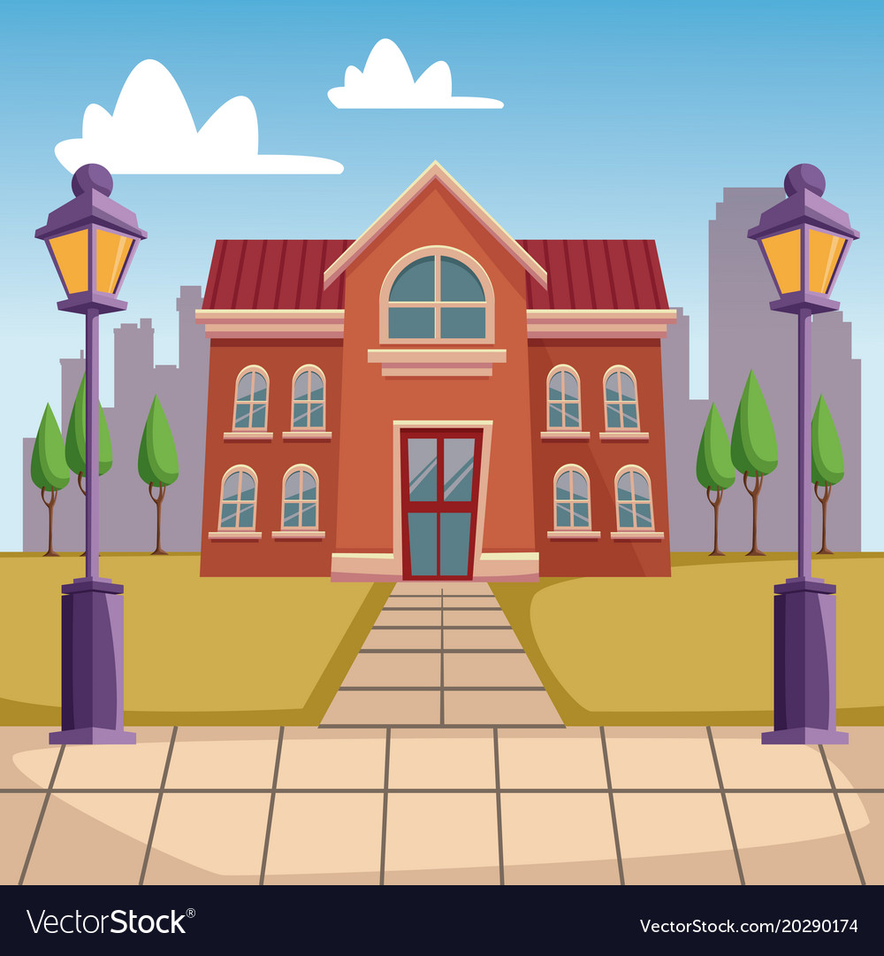



Slide 3


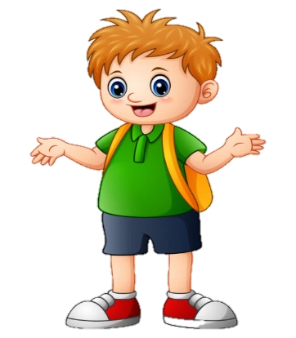
Câu 1: Đọc đoạn 2 của bài “Cuộc họp của chữ viết” và cho biết Cuộc họp đó bàn về việc gì?

Slide 4

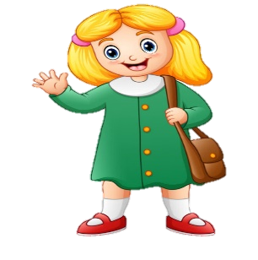
Câu 1: Đọc đoạn 1 của bài “Cuộc họp của chữ viết” và cho biết Nội dung câu chuyện là gì?
Em hãy đọc thuộc lòng cả bài thơ.

Slide 6

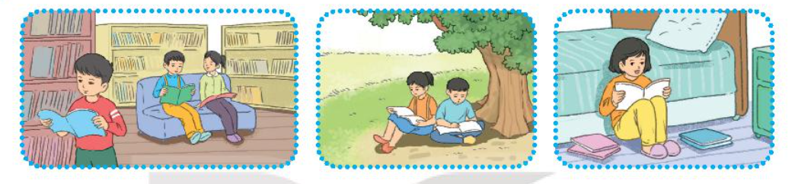


ĐỌC
Giới thiệu với bạn về nơi đọc sách mà em yêu thích.
Em thường đọc sách ở những địa điểm nào?
Địa điểm đọc sách nào mà em thích nhất?
Vì sao em thích địa điểm đó?

Slide 7


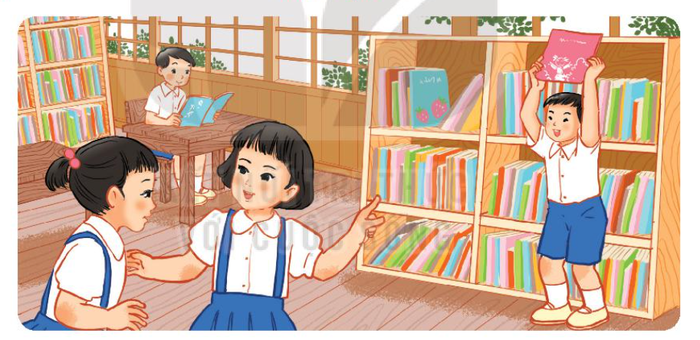

Slide 8








YÊU CẦU CẦN ĐẠT
Đọc đúng, bước đầu thể hiện lời nói của nhân vật. Dựa vào tranh, kể lại câu chuyện.
Hiểu nội dung và ý nghĩa câu chuyện
4
Có hứng thú và đam mê đọc sách

Slide 9





Đọc mẫu
TAI NGHE
TAY DÒ
MẮT DÕI

Slide 10


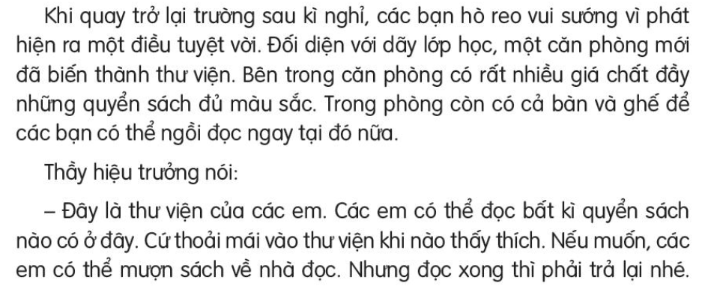
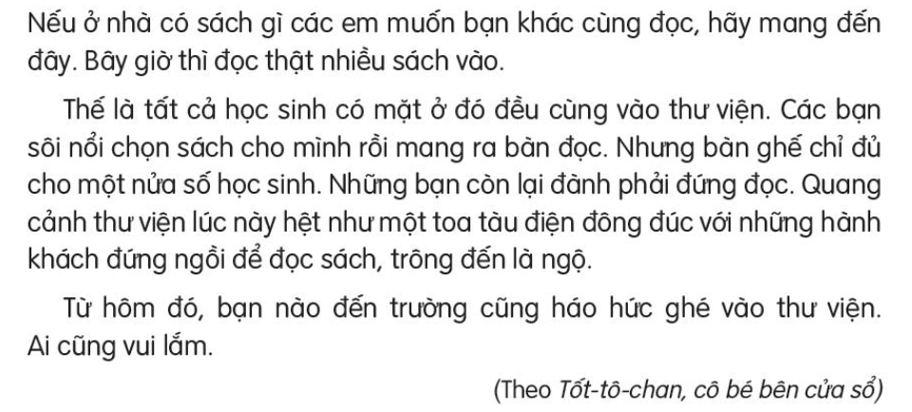

Slide 11
1
2
3

Slide 12


3

Slide 13
3

Slide 14



Luyện đọc từ khó
trở lại
lớp học
sôi nổi
một nửa

Slide 15

Khi quay trở lại trường sau kì nghỉ, các bạn hò reo vui sướng vì phát hiện ra một điều tuyệt vời. Đối diện với dãy lớp học, một căn phòng mới đã biến thành thư viện. Bên trong căn phòng có rất nhiều giá chất đầy những quyển sách đủ màu sắc. Trong phòng còn có cả bàn và ghế để các bạn có thể ngồi đọc ngay tại đó nữa.

Slide 16

Thầy hiệu trưởng nói:
- Đây là thư viện của các em. Các em có thể đọc bất kì quyển sách nào có ở đây. Cứ thoải mái vào thư viện khi nào thấy thích. Nếu muốn, các em có thể mượn sách về nhà đọc. Nhưng đọc xong thì phải trả lại nhé. Nếu ở nhà có sách gì các em muốn bạn khác cùng đọc, hãy mang đến đây. Bây giờ thì đọc thật nhiều sách vào.

Slide 17
Ngắt nghỉ câu dài
Nếu ở nhà có sách gì các em muốn bạn khác cùng đọc, hãy mang đến đây.

Slide 18
Thế là tất cả học sinh có mặt ở đó đều cùng vào thư viện. Các bạn sôi nổi chọn sách cho mình rồi mang ra bàn đọc. Nhưng bàn ghế chỉ đủ cho một nửa số học sinh. Những bạn còn lại đành phải đứng đọc. Quang cảnh thư viện lúc này hệt như một toa tàu điện đông đúc với những hành khách đứng ngồi để đọc sách, trông đến là ngộ.
Từ hôm đó, bạn nào đến trường cũng háo hức ghé vào thư viện. Ai cũng vui lắm.
3

Slide 19
Ngắt nghỉ câu dài
Quang cảnh thư viện lúc này hệt như một toa tàu điện đông đúc với những hành khách đứng ngồi để đọc sách, trông đến là ngộ.

Slide 20




Luyện đọc nhóm 3
Yêu cầu
Phân công đọc theo đoạn
Tất cả thành viên đều đọc

Slide 21
3

Slide 22



Luyện đọc toàn bài
Tiêu chí đánh giá
1
Đọc đúng
2
Đọc to, rõ
3
Ngắt nghỉ đúng chỗ

Slide 24






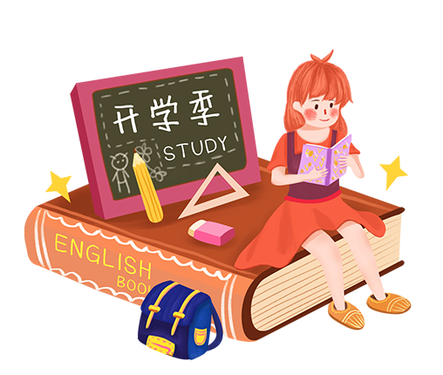

01

Slide 25

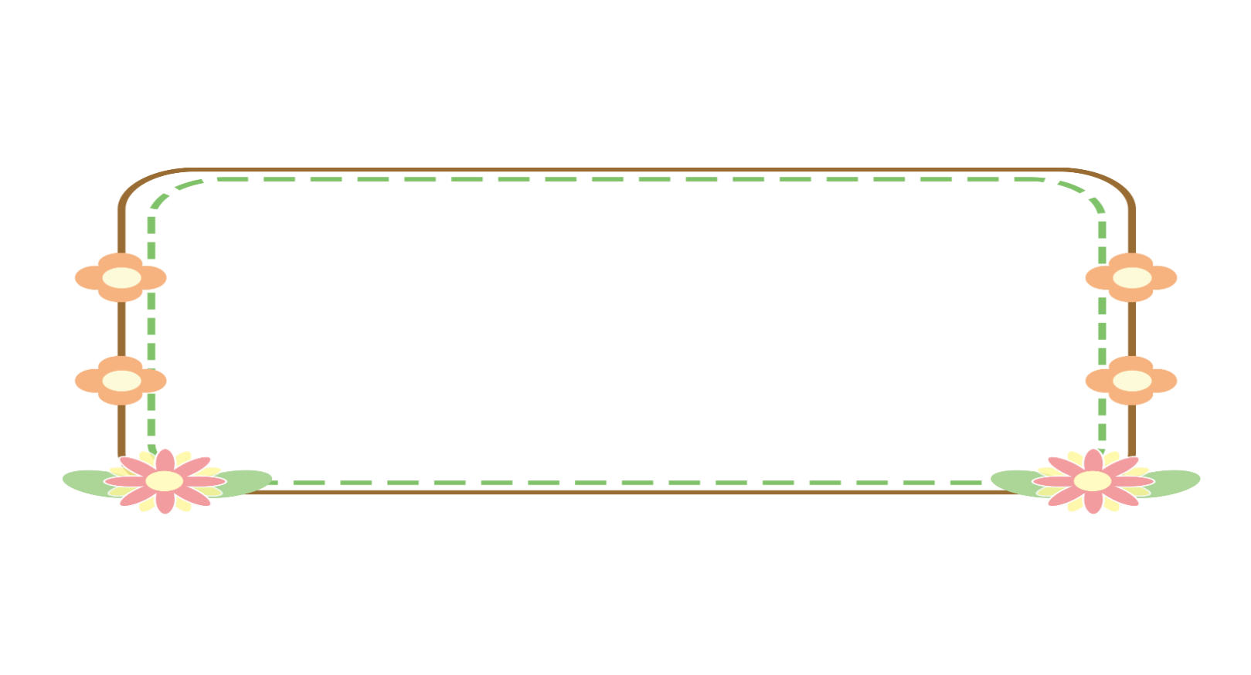
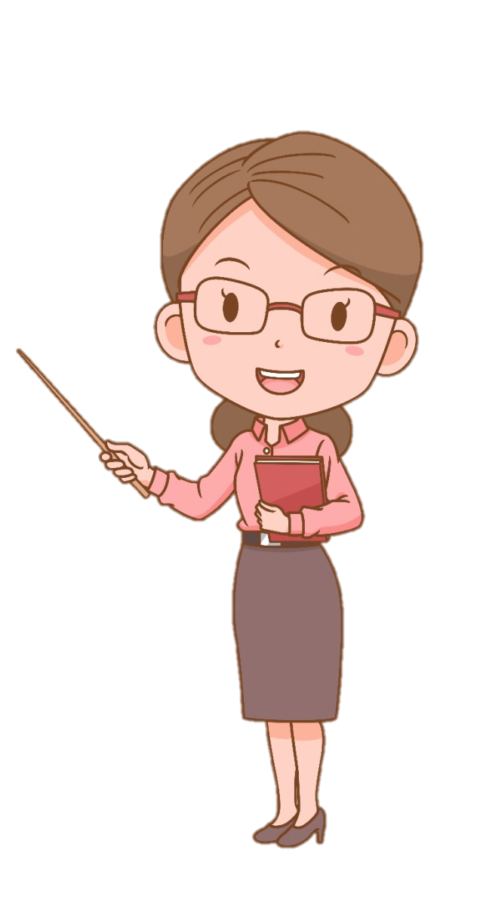
Đọc thầm đoạn 1
Câu 1. Đến trường sau kì nghỉ, các bạn học sinh đã phát hiện ra điều gì tuyệt vời?

Slide 26
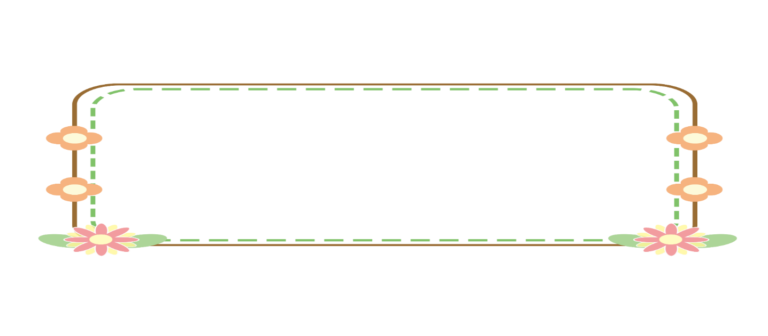
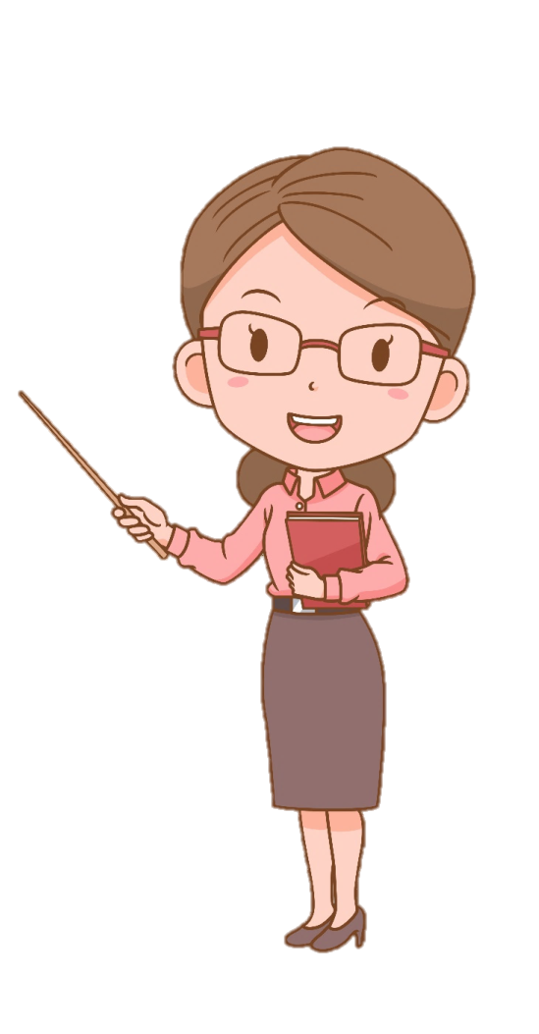
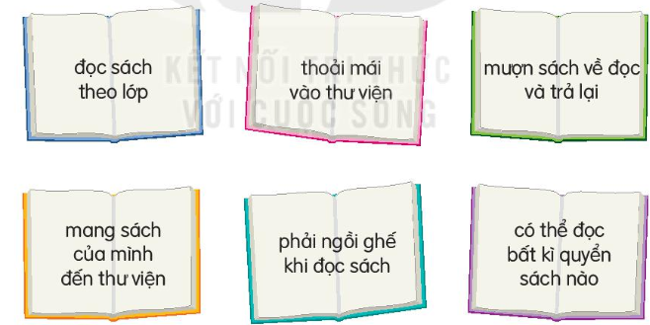
Câu 2. Thầy hiệu trưởng đã dặn các bạn học sinh làm những việc gì?
Đọc kĩ lời thầy hiệu trưởng nói

Slide 27

Đọc 2 câu cuối
Câu 3. Vì sao bạn nhỏ thấy quang cảnh thư viện trông giống như một toa tàu điện đông đúc?

Slide 28
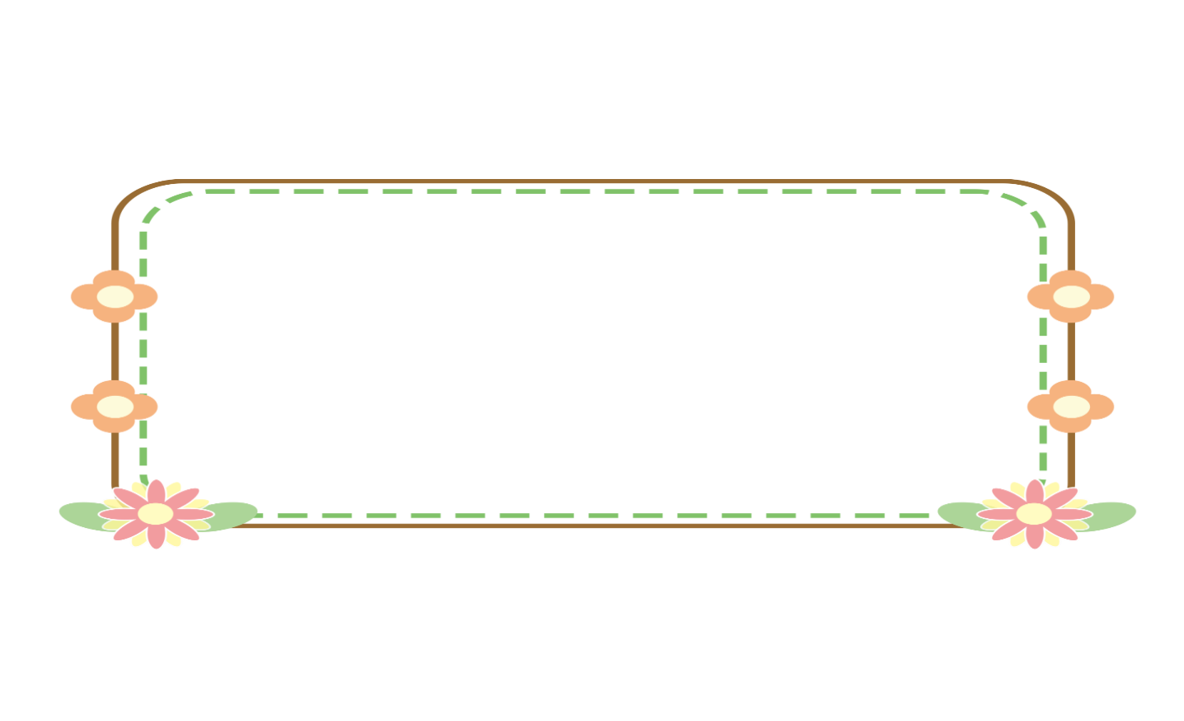
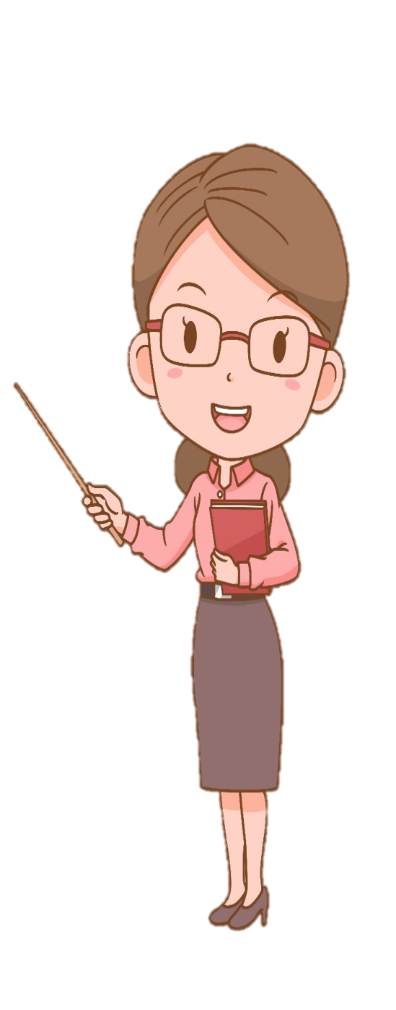
Đọc thầm đoạn 1
Câu 4. Các bạn học sinh cảm thấy thế nào khi có thư viện mới?

Slide 29
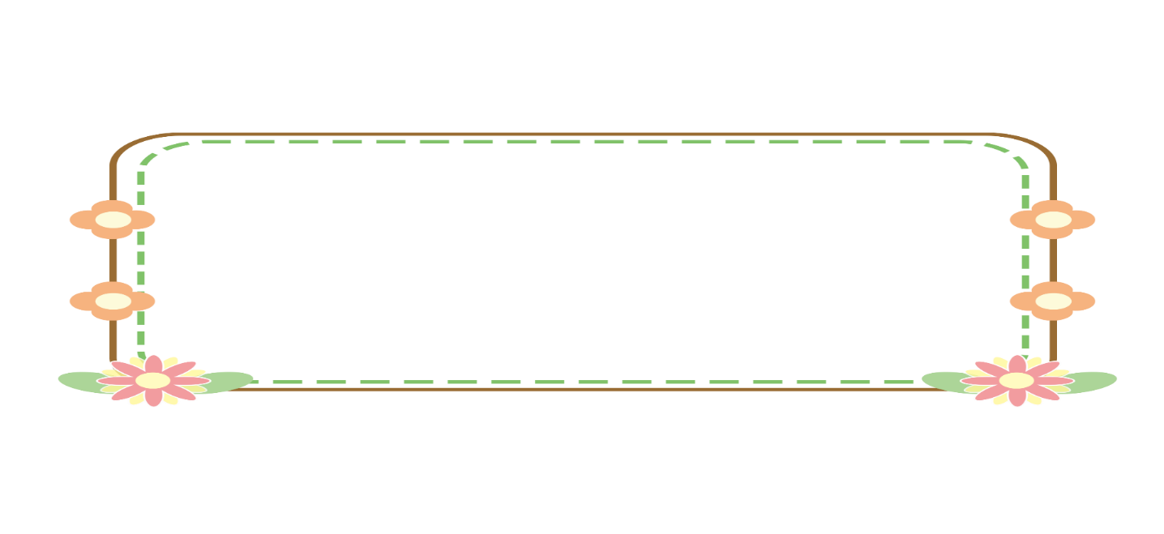
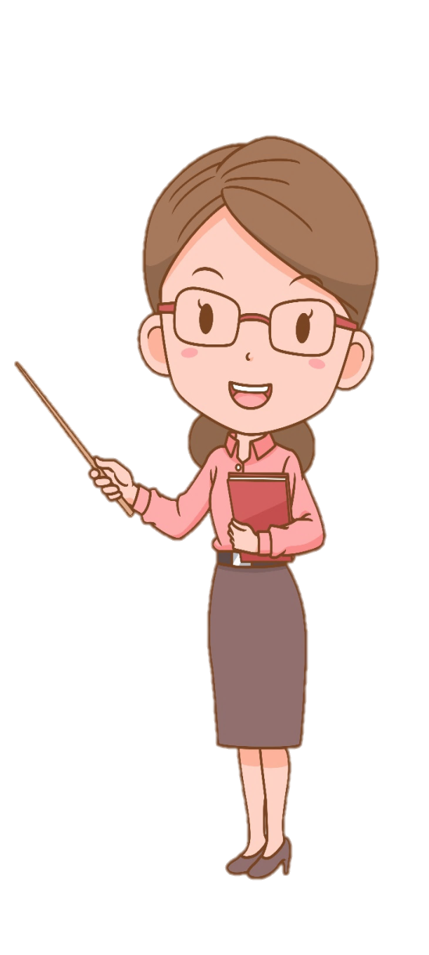
Câu 5. Nói về thư viện mà em mơ ước.

Slide 30


NỘI DUNG
Thư viện với những chiếc giá đầy ắp sách luôn là một nơi đến tuyệt vời đối với các bạn học sinh.

Slide 31

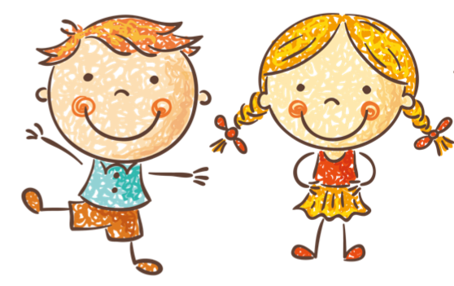
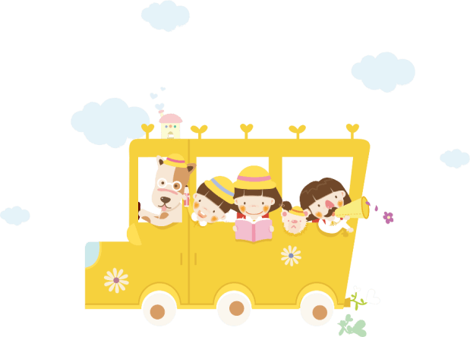
Hãy giới thiệu về Thư viện của trường mình?

Slide 32

Luyện đọc lại Đoạn 1 và 2
Tiêu chí đánh giá
1
Đọc đúng
2
Đọc to, rõ
3
Ngắt nghỉ đúng chỗ
4
Giọng đọc và nhấn giọng phù hợp

Slide 33
Khi quay trở lại trường sau kì nghỉ, các bạn hò reo vui sướng vì phát hiện ra một điều tuyệt vời. Đối diện với dãy lớp học, một căn phòng mới đã biến thành thư viện. Bên trong căn phòng có rất nhiều giá chất đầy những quyển sách đủ màu sắc. Trong phòng còn có cả bàn và ghế để các bạn có thể ngồi đọc ngay tại đó nữa.
Thầy hiệu trưởng nói:
- Đây là thư viện của các em. Các em có thể đọc bất kì quyển sách nào có ở đây. Cứ thoải mái vào thư viện khi nào thấy thích. Nếu muốn, các em có thể mượn sách về nhà đọc. Nhưng đọc xong thì phải trả lại nhé. Nếu ở nhà có sách gì các em muốn bạn khác cùng đọc, hãy mang đến đây. Bây giờ thì đọc thật nhiều sách vào.

Slide 34
Khi quay trở lại trường sau kì nghỉ, các bạn hò reo vui sướng vì phát hiện ra một điều tuyệt vời. Đối diện với dãy lớp học, một căn phòng mới đã biến thành thư viện. Bên trong căn phòng có rất nhiều giá chất đầy những quyển sách đủ màu sắc. Trong phòng còn có cả bàn và ghế để các bạn có thể ngồi đọc ngay tại đó nữa.
Thầy hiệu trưởng nói:
- Đây là thư viện của các em. Các em có thể đọc bất kì quyển sách nào có ở đây. Cứ thoải mái vào thư viện khi nào thấy thích. Nếu muốn, các em có thể mượn sách về nhà đọc. Nhưng đọc xong thì phải trả lại nhé. Nếu ở nhà có sách gì các em muốn bạn khác cùng đọc, hãy mang đến đây. Bây giờ thì đọc thật nhiều sách vào.

Slide 35
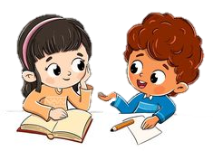
Dặn dò
Đọc lại bài Thư viện
Chuẩn bị bài sau “Ngày em vào Đội”

Slide 36
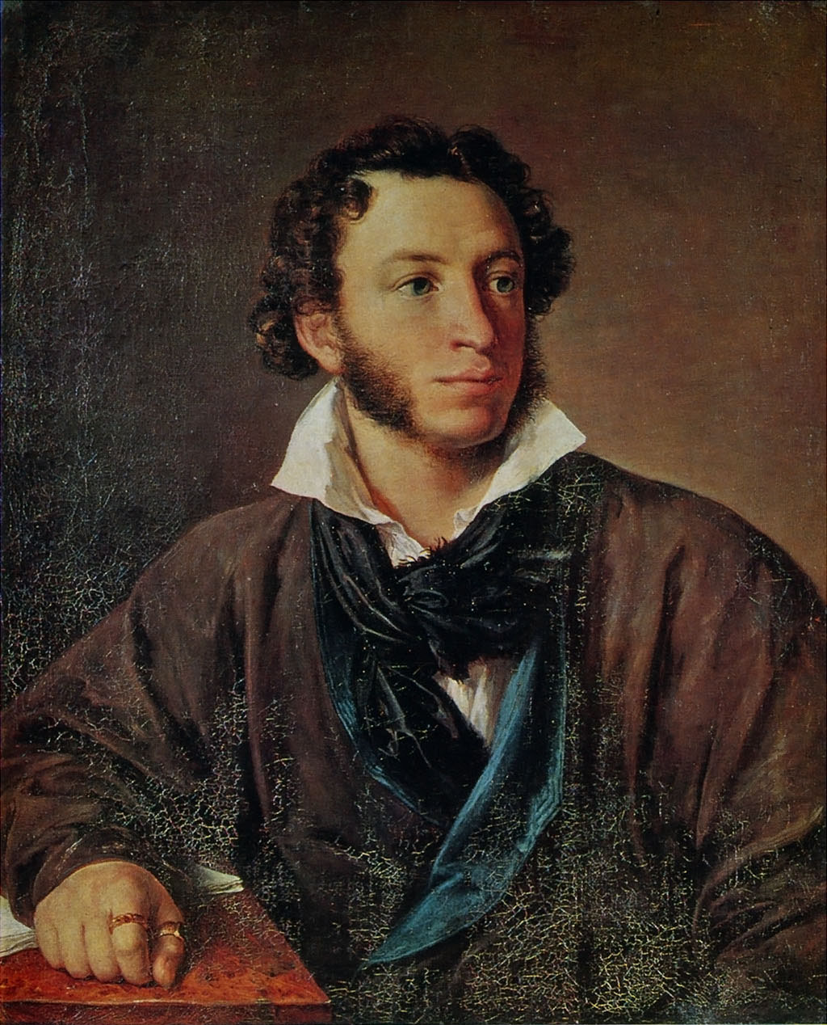
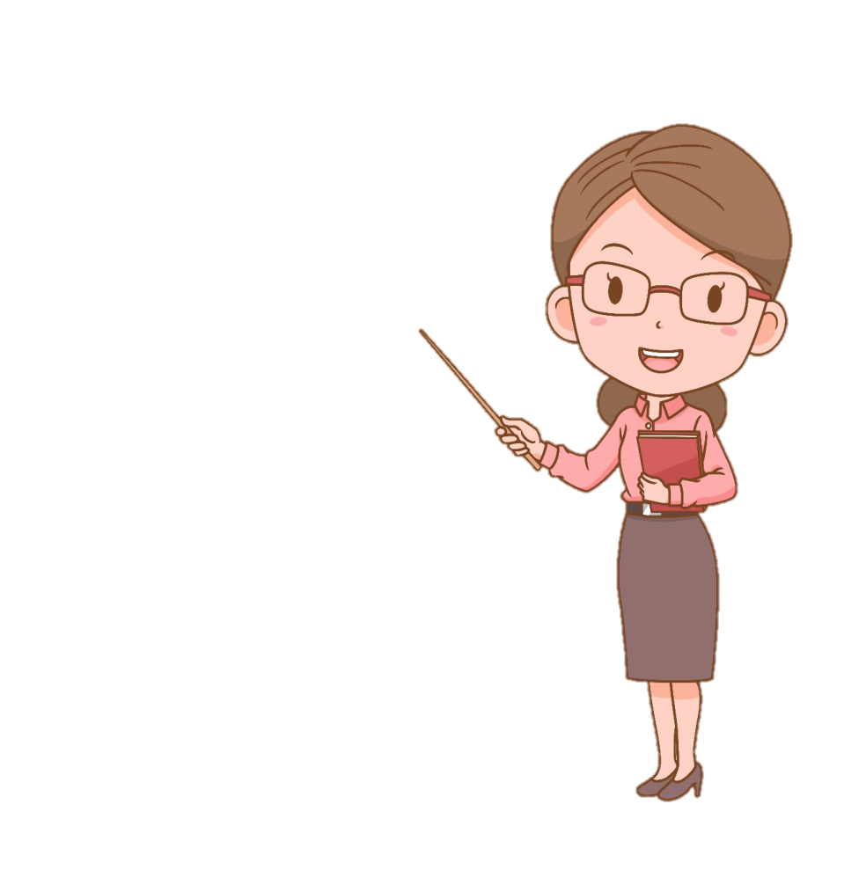
Pu-skin: (1799-1837): nhà thơ, nhà văn, nhà viết kịch nổi tiếng người Nga

Slide 37

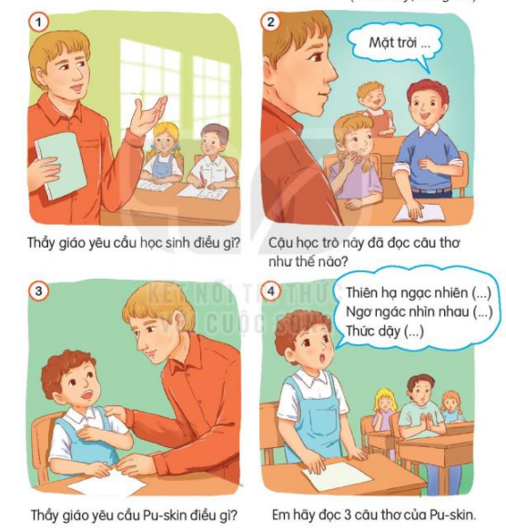
NÓI VÀ NGHE
1. Nghe kể chuyện

Slide 38
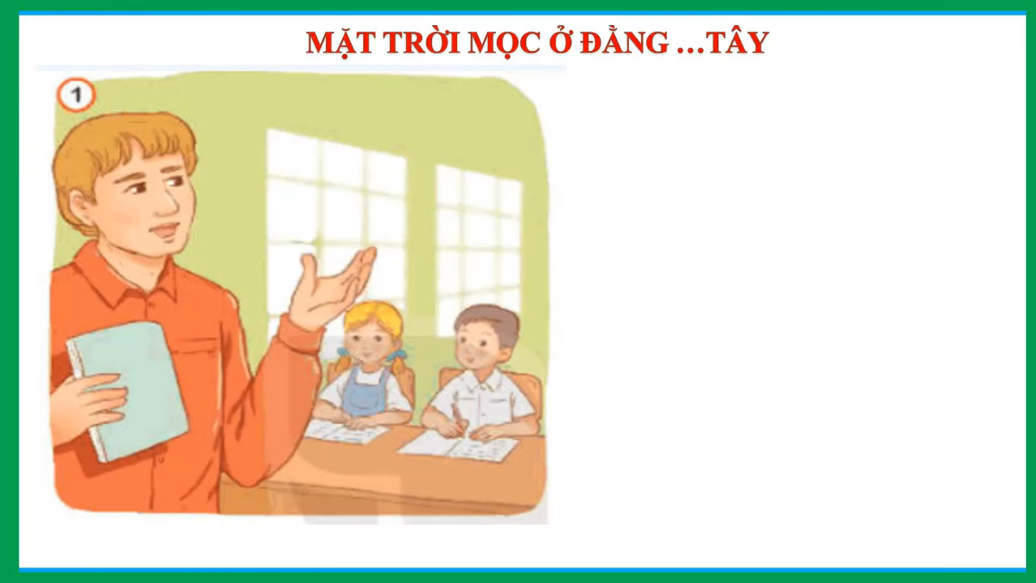

Slide 39



Thảo luận nhóm 4

Slide 40
NÓI VÀ NGHE
2. Kể câu chuyện

Slide 41
Dặn dò
Kể lại cho người thân nghe câu chuyện
“Mặt trời mọc ở đằng … tây!” và thử làm vài câu thơ về mặt trời.

